Slide 1
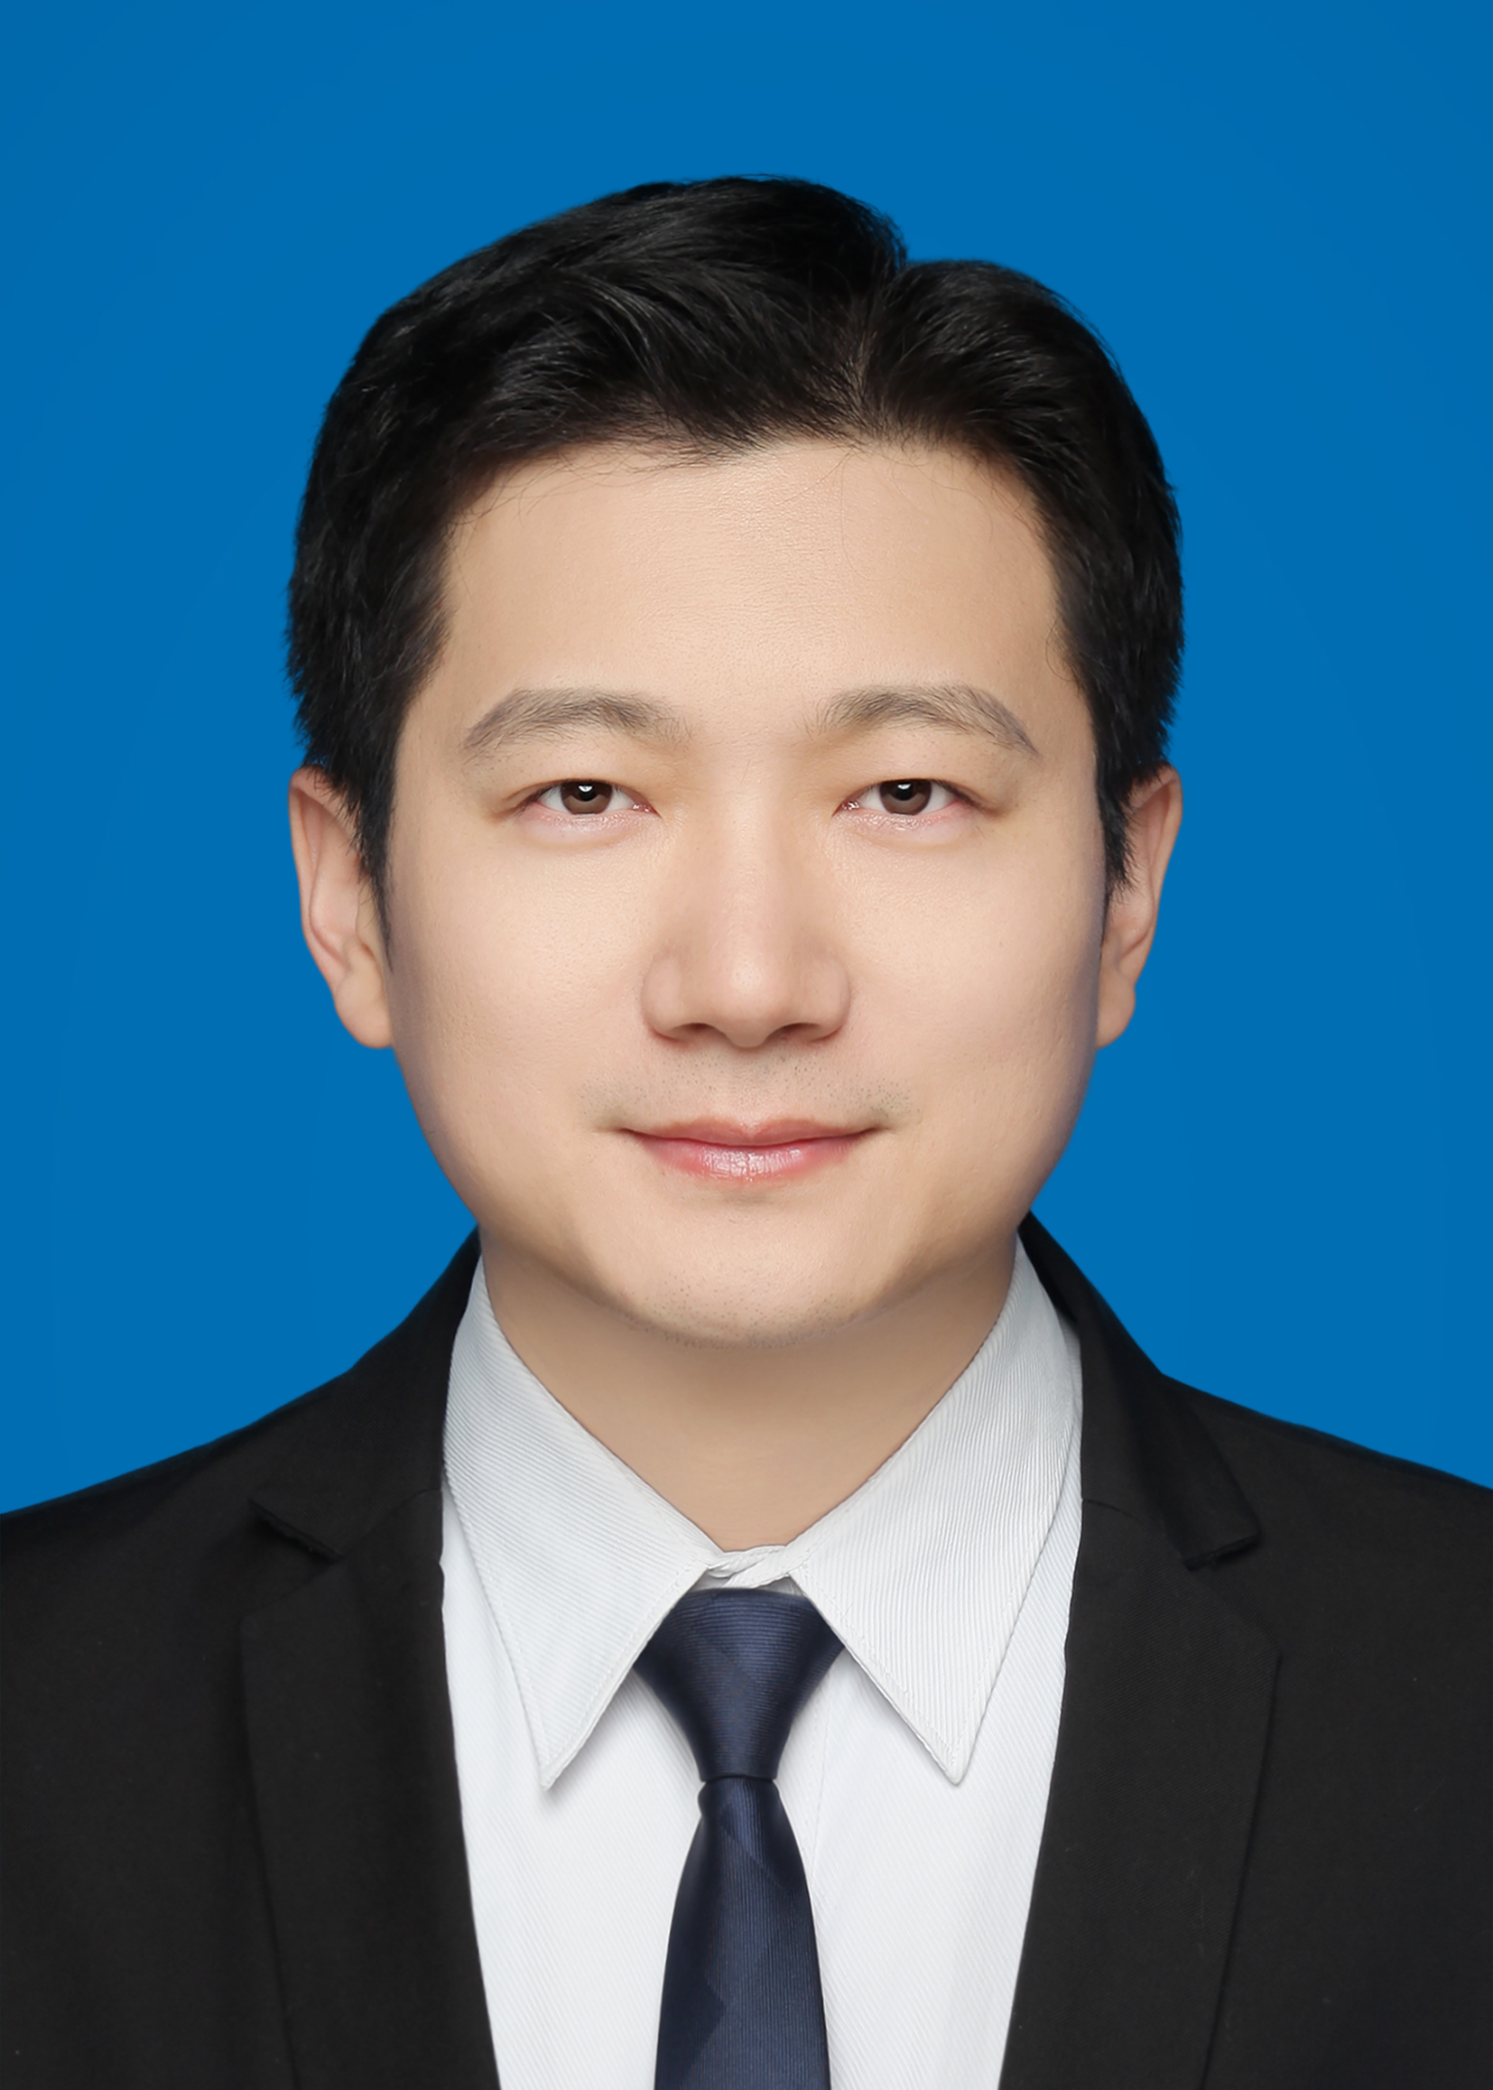
赵传宗
山东大学齐鲁医院 肝胆外科主治医师，
医学博士，博士后。
中国老年保健协会肝癌综合治疗专委会 委员
山东省抗癌协会肝胆肿瘤分会青年委员会 委员
山东省疼痛医学会腹腔镜肝胆胰外科专业委员会 委员
山东省老年医学会腹腔镜肝胆胰微创治疗委员会 委员
山东省老年医学会肝胆胰外科治疗委员会 委员
山东省疼痛医学会临床营养与支持治疗专业委员会 常务委员
山东省医药教育协会肝胆肿瘤多学科治疗委员 常务委员

